Slide 1

TRƯỜNG TIỂU HỌC QUỐC TUẤN
CHÀO MỪNG CÁC THẦY CÔ VÀ CÁC EM
ĐẾN VỚI TIẾT TIẾNG VIỆT
ĐỌC: TÔI LÀ HỌC SINH LỚP 2
GIÁO VIÊN: NGUYỄN THỊ THANH HUYỀN
LỚP 2D

Slide 2


Slide 3
Khởi động

Slide 4
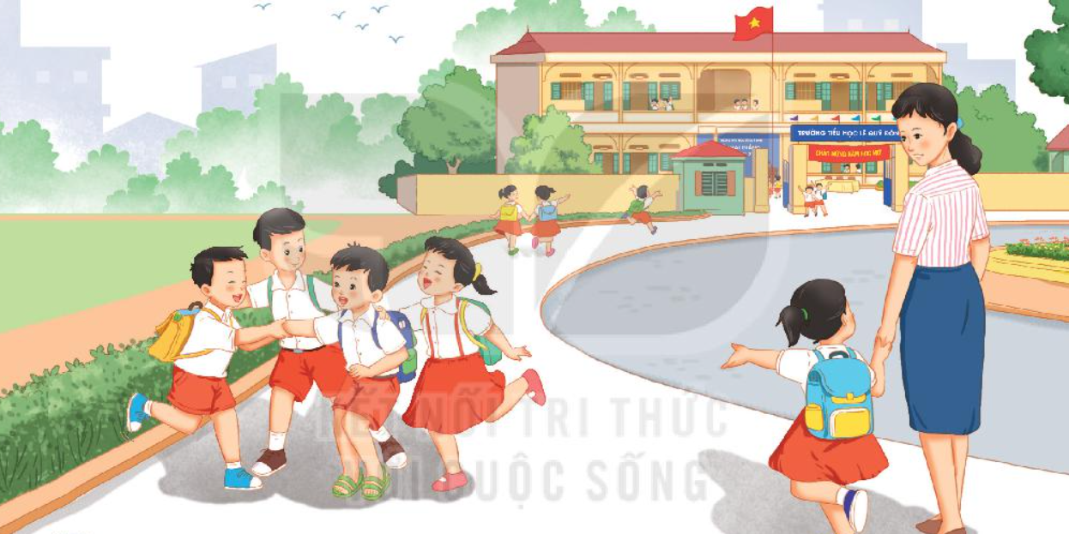

Slide 5
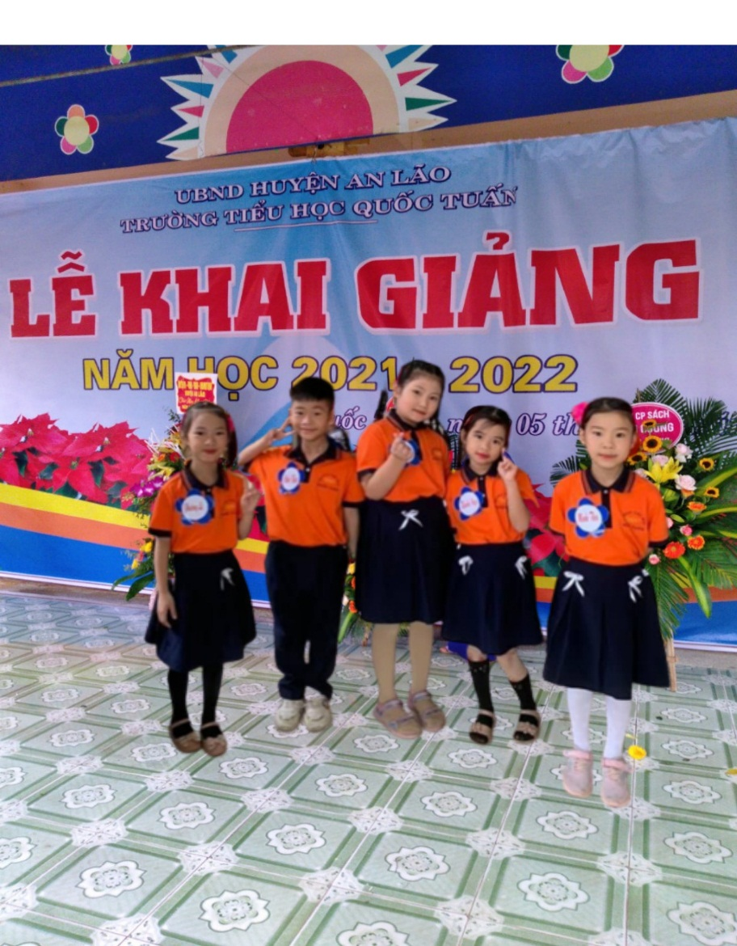

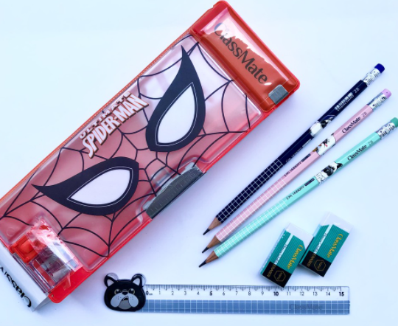
Em đã chuẩn bị những gì để đón ngày khai trường?
Notes:
Bài giảng thiết kế bởi: Hương Thảo - tranthao121006@gmail.com

Slide 6
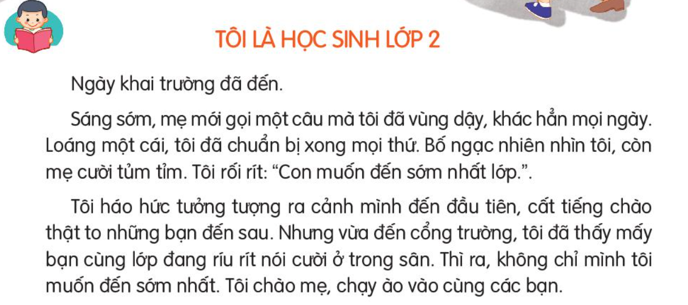


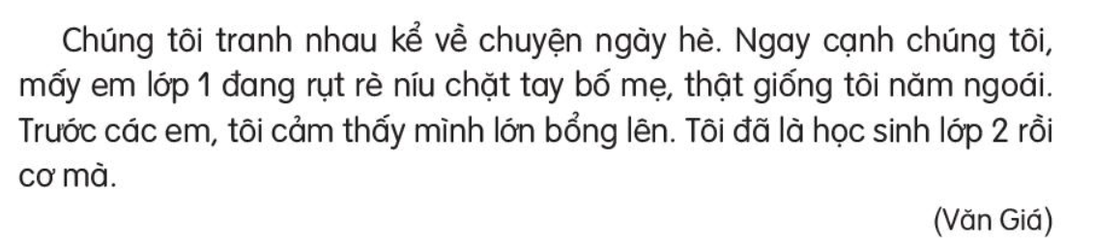
3

Slide 7

Luyện đọc câu khó
“Con muốn đến sớm nhất lớp.”

Slide 8
Luyện đọc câu khó
Nhưng vừa đến cổng trường, tôi đã thấy mấy bạn cùng lớp đang ríu rít nói cười ở trong sân.

Slide 9
Luyện đọc câu khó
Ngay cạnh chúng tôi, mấy em lớp 1 đang rụt rè níu chặt tay bố mẹ, thật giống tôi năm ngoái.

Slide 10


Tạm biệt và hẹn gặp lại
các con vào những tiết học sau!

